Slide 1

Heap vs Stack: A Memória Contra-ataca
Busquem comer cimento...

Slide 2
Stack: Overflow? Steak? COMIDA?
Uma pilha é uma região da memória que opera no modo First-In-Last-Out. Quando você coloca um pedaço de papel em uma mesa e coloca outro pedaço de papel em cima, você primeiro tem que pegar o pedaço de cima para pegar o primeiro (você só pode pegar um pedaço de papel por vez).

Slide 3
Stack: Overflow? Steak? COMIDA?
Quando uma nova thread é iniciada por um programa de computador - geralmente a thread principal é a função main() - uma nova pilha é criada.

Slide 4
Stack: Overflow? Steak? COMIDA?
Stacks, ou pilhas, normalmente são pequenas e possuem baixo custo de manutenção. Servem para armazenar dados temporários e garantem acesso rápido aos elementos. Vejam o exemplo:

Slide 5
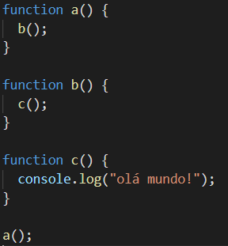
Stack: Overflow? Steak? COMIDA?

Slide 6
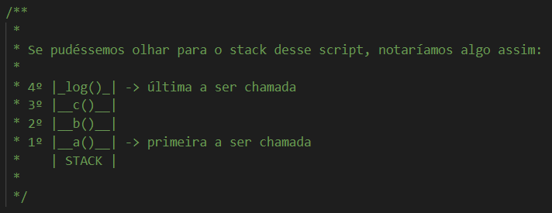
Stack: Overflow? Steak? COMIDA?

Slide 7
Stack: Overflow? Steak? COMIDA?
Importante! No Javascript, o stack é construído EM TEMPO DE EXECUÇÃO! Ou seja, a pilha é modificada de acordo com os eventos em tempo de execução. Quando a função log(“olá mundo!”) é invocada, ela é adicionada ao Stack, mas ao ser finalizada, ela é removida automaticamente da pilha. Isso acontece com todas as demais funções.

Slide 8
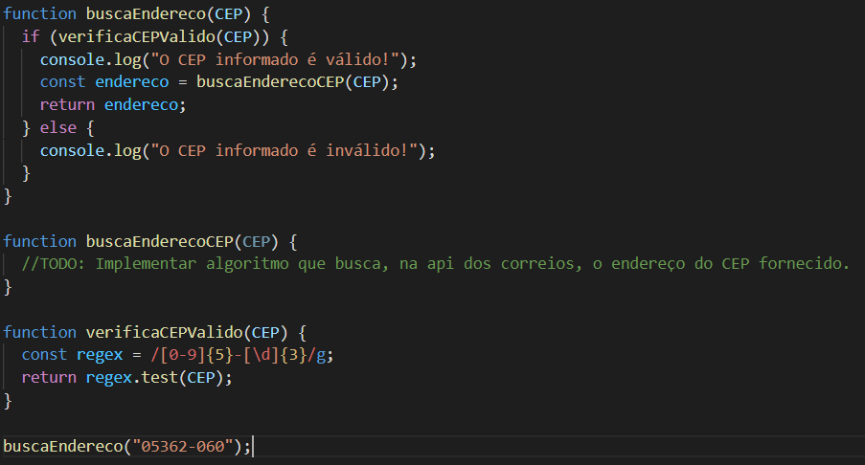
Stack: Overflow? Steak? COMIDA?

Slide 9
Stack: Overflow? Steak? COMIDA?
“Primeiro a entrar, último a sair. A vida é injusta as vezes.” – Stack amargurado, 1961.
“FILO É O CARALHO, EU QUERO É CÚ” – Stack revoltado, 1961.

Slide 10
Heap: Heat? Hype? BORA!?
Enquanto tudo está bem ordenado no Stack, uma região séria, pequena e ordenada na memória, no Heap temos uma região desordenada, grande e maluca.

Slide 11
Heap: Heat? Hype? BORA!?
A região Heap é usada para armazenar dados arbitrários de forma não ordenada. É por isso que é muito mais lento e usado para estruturas de dados em linguagens clássicas, como C.

Slide 12
Heap: Heat? Hype? BORA!?
Muitos esforços e tecnologias foram desprendidos para otimizar a maneira como o espaço é alocado no Heap, de modo que haja um número mínimo de lacunas entre os dados. Para localizar rapidamente os dados do Heap ao fazer operações, um ponteiro para eles é armazenado na pilha (Stack).

Slide 13
E onde ficam minhas variáveis? No meu bolso?
Bem, isso eu deixo para vocês pensarem um pouco. Vamos debater?

Slide 14
Garbage Collector: Quando chegará minha vez?
Lição de casa: Pesquisem sobre o garbage collector do Javascript e respondam às seguintes perguntas: a) Para que ele serve?
b) O que ele faz?
c) Em qual(is) região(ões) da memória (Heap/Stack) ele atua?

Slide 15
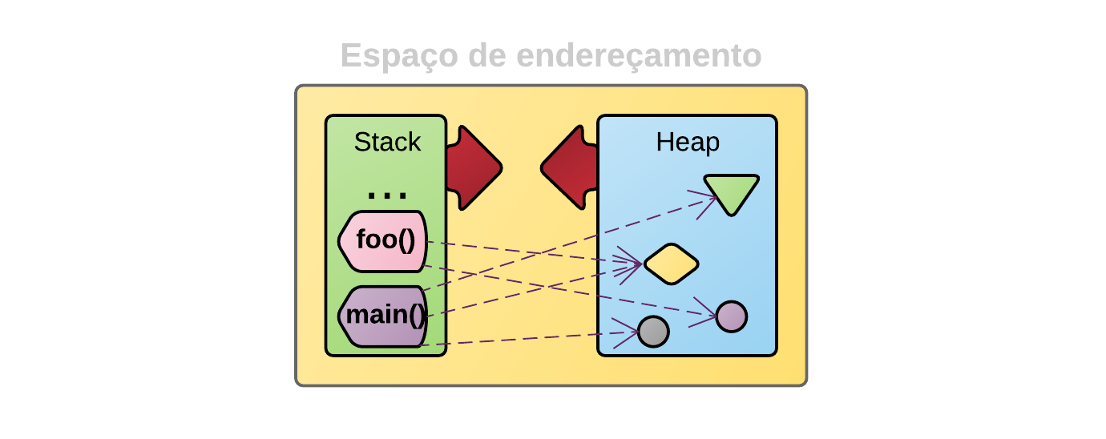

Slide 16
Referências:
Star Wars
ET Bilu
https://medium.com/@allansendagi/javascript-fundamentals-call-stack-and-memory-heap-401eb8713204
https://hashnode.com/post/does-javascript-use-stack-or-heap-for-memory-allocation-or-both-cj5jl90xl01nh1twuv8ug0bjk

